Slide 1
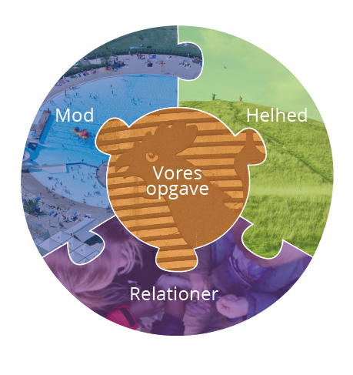
Albertslunds medarbejder- og ledelses- grundlag

Slide 2
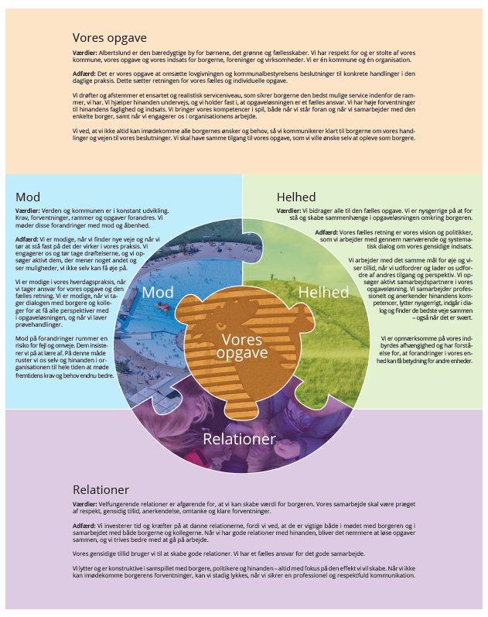
Introduktion
Albertslund Kommune har ét fælles grundlag, som rummer alle medarbejdere og ledere. Grundlaget er et udtryk for den standard, som vi ønsker os, og som vi er på vej imod. Vi omsætter grundlaget i dialog om vores arbejde og måden, vi løser vores opgaver på. Det gør vi helt konkret ved at tale med hinanden om hvor, hvornår og hvordan vi ser leder- og medarbejdergrundlagets værdier afspejlet på vores egen arbejdsplads. Og hvor de eventuelt er fraværende. Vi taler om, hvad det er for en adfærd og struktur som værdierne tilskynder. De eksempler vi skal udarbejde, skal gøre grundlaget levende og gøre medarbejder- og ledelsesgrundlaget til vores fælles sprog.
Grundlagets fire temaer er: Vores opgave, Helhed, Relationer og Mod.
Det forventes, at grundlaget er kendt og anvendt af alle ledere og medarbejdere i Albertslund Kommune.

Slide 3
Vores opgave
Værdier: Albertslund er den bæredygtige by for børnene, det grønne og fællesskaber. Vi har respekt for og er stolte af vores kommune, vores opgave og vores indsats for borgerne, foreninger og virksomheder. Vi er én kommune og én organisation.
Adfærd: Det er vores opgave at omsætte lovgivningen og kommunalbestyrelsens beslutninger til konkrete handlinger i den daglige praksis. Dette sætter retningen for vores fælles og individuelle opgave.
Vi drøfter og afstemmer et ensartet og realistisk serviceniveau, som sikrer borgerne den bedst mulige service indenfor de rammer, vi har. Vi hjælper hinanden undervejs, og vi holder fast i, at opgaveløsningen er et fælles ansvar.
Vi har høje forventninger til hinandens faglighed og indsats. Vi bringer vores kompetencer i spil, både når vi står foran og når vi samarbejder med den enkelte borger, samt når vi engagerer os i organisationens arbejde.
Vi ved, at vi ikke altid kan imødekomme alle borgernes ønsker og behov, så vi kommunikerer klart til borgerne om vores handlinger og vejen til vores beslutninger.
Vi skal have samme tilgang til vores opgave, som vi ville ønske selv at opleve som borgere.
Eksempler

Slide 4
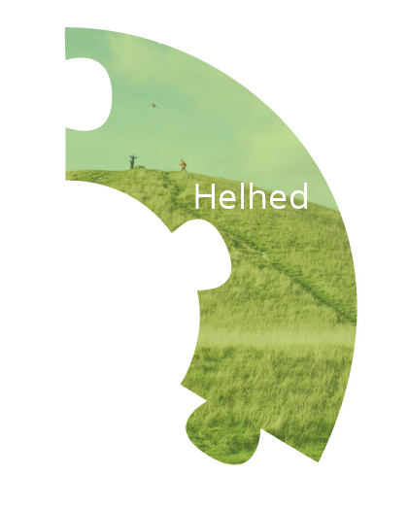
Helhed
Værdier: Vi bidrager alle til den fælles opgave. Vi er nysgerrige på at forstå og skabe sammenhænge i opgaveløsningen omkring borgeren.
Adfærd: Vores fælles retning er vores vision og politikker, som vi arbejder med gennem nærværende og systematisk dialog om vores gensidige indsats.
Vi arbejder med det samme mål for øje og viser tillid, når vi udfordrer og lader os udfordre af andres tilgang og perspektiv. Vi opsøger aktivt samarbejdspartnere i vores opgaveløsning. Vi samarbejder professionelt og anerkender hinandens kompetencer, lytter nysgerrigt, indgår i dialog og finder de bedste veje sammen – også når det er svært.
Vi er opmærksomme på vores indbyrdes afhængighed og har forståelse for, at forandringer i vores enhed kan få betydning for andre enheder.
Eksempler

Slide 5
Relationer
Værdier: Velfungerende relationer er afgørende for, at vi kan skabe værdi for borgeren. Vores samarbejde skal være præget af respekt, gensidig tillid, anerkendelse, omtanke og klare forventninger.
Adfærd: Vi investerer tid og kræfter på at danne relationerne, fordi vi ved, at de er vigtige både i mødet med borgeren og i samarbejdet med både borgerne og kollegerne. Når vi har gode relationer med hinanden, bliver det nemmere at løse opgaver sammen, og vi trives bedre med at gå på arbejde.
Vores gensidige tillid bruger vi til at skabe gode relationer. Vi har et fælles ansvar for det gode samarbejde.
Vi lytter og er konstruktive i samspillet med borgere, politikere og hinanden – altid med fokus på den effekt vi vil skabe. Når vi ikke kan imødekomme borgerens forventninger, kan vi stadig lykkes, når vi sikrer en professionel og respektfuld kommunikation.
Eksempler

Slide 6
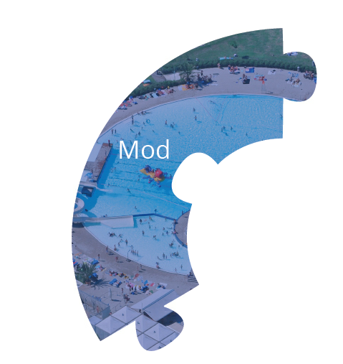
Mod
Værdier: Verden og kommunen er i konstant udvikling. Krav, forventninger, rammer og opgaver forandres. Vi møder disse forandringer med mod og åbenhed.
Adfærd: Vi er modige, når vi finder nye veje og når vi tør at stå fast på det der virker i vores praksis. Vi engagerer os og tør tage drøftelserne, og vi opsøger aktivt dem, der mener noget andet og ser muligheder, vi ikke selv kan få øje på.
Vi er modige i vores hverdagspraksis, når vi tager ansvar for vores opgave og den fælles retning. Vi er modige, når vi tager dialogen med borgere og kolleger for at få alle perspektiver med i opgaveløsningen, og når vi laver prøvehandlinger.
Mod på forandringer rummer en risiko for fejl og omveje. Dem insisterer vi på at lære af. På denne måde ruster vi os selv og hinanden i organisationen til hele tiden at møde fremtidens krav og behov endnu bedre.
Eksempler

Slide 7
Formål
Medarbejder- og ledelsesgrundlaget kan vi bruge som;
en hjælp og støtte for afstemning af roller og ansvar i det monofaglige såvel som i de tværgående samarbejdsprocesser
et input aftaler om kompetenceudvikling
et udgangspunkt for forventningsafstemning for opgavevaretagelse
en hjælp til at lave målrettede stillingsbeskrivelser, rekrutterings- og oplæringsindsatser af nye medarbejdere
For at gå fra papir til virkelighed er det nødvendigt, at vi som ledere og medarbejdere tager opgaven og ansvaret på os for at få medarbejder- og ledelsesgrundlaget ud at leve. Vi skal sammen være nysgerrige på at omsætte til virkelighed. Vi skal være vedholdende og fastholde retningen for Albertslund – og vi skal samarbejde for at lykkes.
Vi løser alle mange og vidt forskellige opgaver hver dag, og derfor er det vigtigt, at vores grundlag oversættes til netop den praksis og den hverdag, vi hver især primært er en del af. Eksemplerne skal hjælpe os med at gøre grundlaget levende.
Oversættelsen sker via udarbejdelsen af eksempler, som indgår i det samlede grundlag
3 øvelser som hjælp til udarbejdelsen af eksempler:
Differentierer i tid, form og omfang
Man kan lave én eller flere – eller gøre noget fjerde i udviklingen af lokale eksempler
Deadline for udarbejdelsen af eksempler: Onsdag d. 1. november 2023.

Slide 8
Udvikling af eksempler
Lav gerne mange genbesøg i materialet, og gør samtalen løbende.
Et eksempel skal være:
Konkrete, små handlinger
I en konkret arbejdssituation
Afspejler medarbejder- og ledelsesgrundlaget i praksis
Form kan være:
En fortælling om en episode, som ER sket
Planlagte handlinger eller prøvehandlinger
Beslutninger om nye måder at gøre noget på

Slide 9
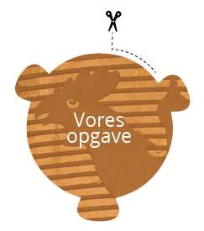
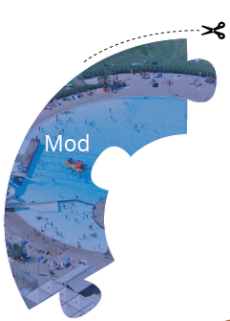
Øvelse 1:
Tid: 10-15 min indledning, 30 min pr. brik.
Sæt jer sammen i grupper af 4-6 personer.
Klip alle brikker ud
Udvælg én brik (mod, helhed, relationer eller vores opgave)
Udfold ordet:
hvad betyder ”mod” og den tekst der står i brikken for jer ud fra teksten? (skriv evt. i arket med brikken).
Hvad forstår I ved eksempel? (se hjælpetekst om eksempler ovenfor)
Hvordan gør vi, når vi gør det der står i teksten? Og hvornår gør vi det allerede?
Hvad betyder teksten i grundlaget at vi skal gøre mere eller anderledes?
Kom med eksempler på hvor at I ser adfærden i jeres daglige virke
Tal sammen om eksempler 2 og 2
Tal nu sammen i hele gruppen, og præsenter jeres eksempler for hinanden
Udvælg i gruppen 1-2 eksempler til præsentation i plenum
Tilbage i plenum
Fælles refleksion i plenum
Hvad er et godt eksempel ift. beskrivelsen i brikken?
Præsenter hinanden for eksempler
Hvad er godt i eksemplet ift. beskrivelsen og vejledning til adfærd indenfor temaet?
Hvordan kan eksemplet styrkes?
Udvælg 1-3 eksempler der skal tages med videre til alle i organisationen.
Hvis der er mere en 3 eksempler udvalgt, kan deltagerne stemme om hvilke eksempler der skal gå videre og være en del af det endelige medarbejder- og ledelsesgrundlag i hele Albertslund Kommune.
Afsluttes med: Hvad betyder teksten i grundlaget at vi skal gøre mere eller anderledes?
Ved udvælgelsen af eksempler: Vær opmærksomme på at det kan forstås af alle, konteksten skal være tydelig.
Notes:
Taleøvelse, man snakker sig frem mens man tager brikkerne i puslespillet og lægger dem.

Slide 10
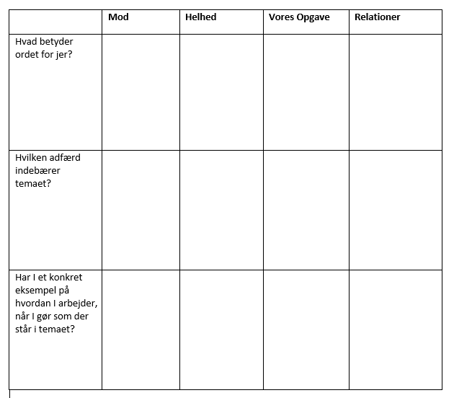
Øvelse 2:
Tid: 10-15 min indledning, 45 min til skema.
1. Sæt jer sammen i mindre grupper og udfyld skemaet nedenfor
2. To grupper sætter sig sammen
Hvad er godt i eksemplet ift. beskrivelsen og vejledning til adfærd indenfor temaet?
Hvordan kan eksemplet styrkes?
3. Tilbage i plenum
Fælles refleksion i plenum
Præsenter hinanden for eksemplerne
Udvælg i fællesskab 1-3 eksempler der skal tages med videre til alle i organisationen.
Hvis der er mere en 3 eksempler udvalgt, kan deltagerne stemme om hvilke eksempler der skal gå videre og være en del af det endelige medarbejder- og ledelsesgrundlag i hele Albertslund Kommune.
Afsluttes med: Hvad betyder teksten i grundlaget at vi skal gøre mere eller anderledes?
Ved udvælgelsen af eksempler: Vær opmærksomme på at det kan forstås af alle, konteksten skal være tydelig.
Notes:
Mere skriftlig form, nogle foretrækker skema fremfor tale. Her en række hjælpespørgsmål man kan gennemgå.

Slide 11
Øvelse 3:
Tid: En uge før sættes plakat op i fællesareal, 10-15 min indledning, 20 min videreskrivning på plakat, 20 min til udvælgelse af eksempler.
1. Skrift i rodnet
Vi skriver en fælles tekst, en polyfon tekst, lidt som når vi man laver scrabble med ord.
Vi danner et rodnet af ord. Vi skriver sammen og hver for sig. Sætningerne fletter sig ind og ud af hinanden.
Der er nogle principper: Skriv endelig jeres egne sætninger. Men fortsæt også gerne andres sætninger eller lav afstikkere ud fra ord. Det behøver ikke være det sidste ord i sætningen. I kan også lave forgreninger midt i.
Vi kan ikke alle skrive samtidig, derfor er det er ok at stå og lede lidt efter inspirationen. I må gerne stå og tale sammen. Men husk også at give hinanden ro til at skrive og reflektere.
Deltagerne sætter sig sammen 2-3 personer, og læser først eksemplerne der er skrevet på plakaten, hvorefter de skriver videre på plakaten i de mindre grupper.
2. Opsamling i plenum
Efter 20 minutter samles der op i plenum. Her inviteres alle til at beskrive hvilket eksempel som de ser som det der afspejler medarbejder- og ledelsesgrundlaget bedst i praksis i deres afdeling/team.
De bedste eksempler skrives op på en planche.
Hvis der er mere en 3 eksempler udvalgt, kan deltagerne stemme om hvilke eksempler der skal gå videre og være en del af det endelige medarbejder- og ledelsesgrundlag i hele Albertslund Kommune.
Afsluttes med en drøftelse af: Hvad betyder teksten i grundlaget at vi skal gøre mere eller anderledes?
Notes:
Den mere kreative umiddelbart, men fungerer godt med grupper hvor nogle medarbejdere er introverte. Der man skriver ned, og ikke taler hele tiden.

